Slide 1
Báo cáo Mini-Project Tối ưu lập kế hoạch: Giao hàng với ràng buộc về thời gian
GVHD: TS. Phạm Quang Dũng
Nhóm 11:
Mai Văn Hòa - 20173122
Vũ Văn Quân - 20173313
Phan Nguyễn Bá Lợi - 20183578

Slide 2
Nội dung trình bày
1. Phát biểu bài toán
2. Dữ liệu
3. MIP (Thêm dần ràng buộc SEC)
4. CP
5. Genetic Algorithm
6. MIP (Tạo điểm logic)
7. CBLSVR
8. Heuristic
9. Bảng kết quả thử nghiệm

Slide 3
1. Phát biểu bài toán
Giao hàng với ràng buộc thời gian:
Một nhân viên giao hàng lấy hàng ở kho (điểm 0) và cần đi giao hàng cho N khách hàng 1,2,…, N rồi trở về 0. Khách hàng i nằm ở điểm i và có yêu cầu giao hàng trong khoảng thời gian từ e(i) đến l(i) và giao hàng hết d(i) đơn vị thời gian (s). Biết rằng c(i,j) và t(i,j) là khoảng cách và thời gian di chuyển từ điểm i đến điểm j. Nhân viên giao hàng xuất phát từ kho tại thời điểm t0, hãy tính toán lộ trình giao hàng cho nhân viên giao hàng sao cho tổng quãng đường di chuyển là ngắn nhất

Slide 4
2. Dữ liệu
Sinh ngẫu nhiên các điểm trên tọa độ Descartes để đảm bảo ma trận khoảng cách c tuân theo bất đẳng thức tam giác
Tạo ngẫu nhiên ma trận thời gian di chuyển t
Tạo ngẫu nhiên một lời giải lộ trình giao hàng:
Tạo ngẫu nhiên thời gian phục vụ d(i) tại mỗi nút
Tạo ràng buộc yêu cầu giao hàng e(i) , l(i) hợp lệ cho nút

Slide 5
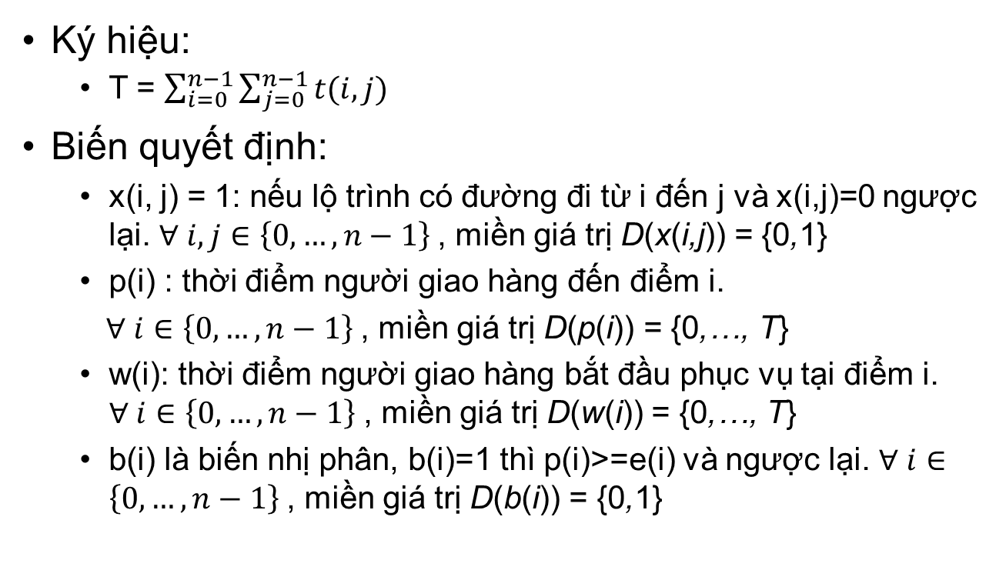
3. MIP (SEC)
Ký hiệu:
T = $\sum_{i=0}^{n−1}{\sum_{j=0}^{n−1}{t(i,j)}}$
Biến quyết định:
x(i, j) = 1: nếu lộ trình có đường đi từ i đến j và x(i,j)=0 ngược lại. $∀ i,j∈\left\{0, …, n−1\right\}$, miền giá trị D(x(i,j)) = {0,1}
p(i) : thời điểm người giao hàng đến điểm i.
$∀ i∈\left\{0, …, n−1\right\}$, miền giá trị D(p(i)) = {0,…, T}
w(i): thời điểm người giao hàng bắt đầu phục vụ tại điểm i. $∀ i∈\left\{0, …, n−1\right\}$, miền giá trị D(w(i)) = {0,…, T}
b(i) là biến nhị phân, b(i)=1 thì p(i)>=e(i) và ngược lại. $∀ i∈\left\{0, …, n−1\right\}$, miền giá trị D(b(i)) = {0,1}

Slide 6
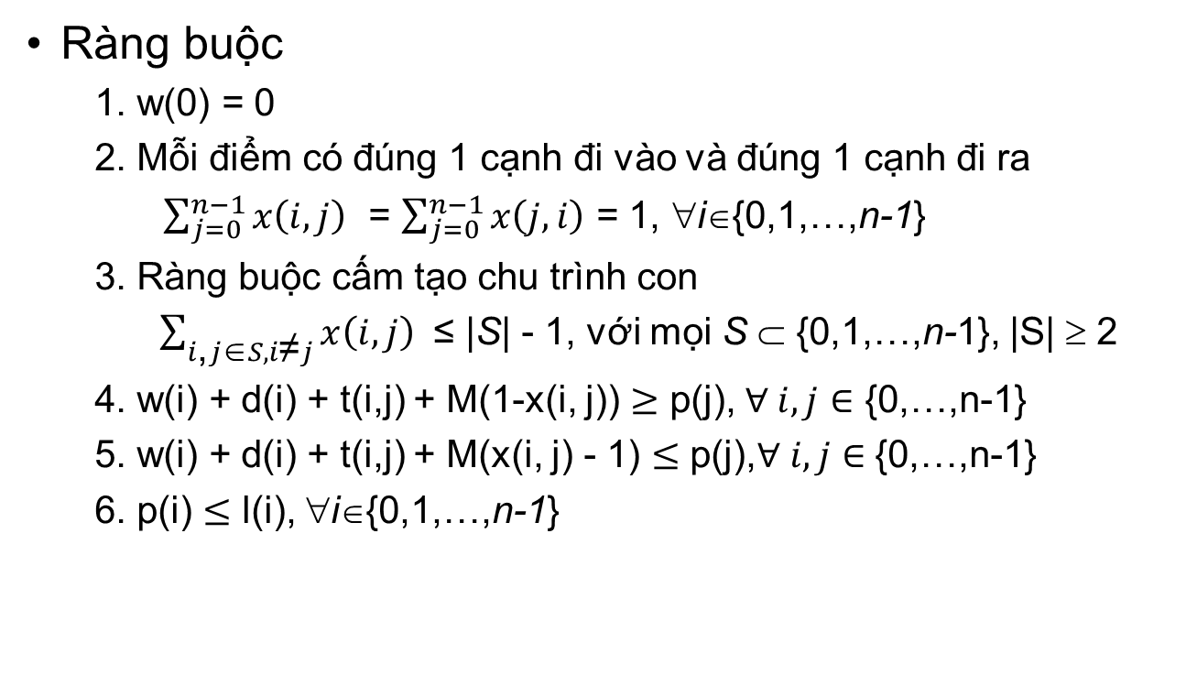
3. MIP (SEC)
Ràng buộc
1. w(0) = 0
2. Mỗi điểm có đúng 1 cạnh đi vào và đúng 1 cạnh đi ra
$\sum_{j=0}^{n−1}{x\left(i,j\right)}$ = $\sum_{j=0}^{n−1}{x\left(j,i\right)}$ = 1, ∀i∈{0,1,…,n-1}
3. Ràng buộc cấm tạo chu trình con
$\sum_{i\text{,}j\text{∈}S, i\text{≠}j}{x\left(i,j\right)}$ ≤ |S| - 1, với mọi S ⊂ {0,1,…,n-1}, |S| ≥ 2
4. w(i) + d(i) + t(i,j) + M(1-x(i, j)) $≥$ p(j), $∀ i,j∈$ {0,…,n-1}
5. w(i) + d(i) + t(i,j) + M(x(i, j) - 1) $≤$ p(j),$∀ i,j∈$ {0,…,n-1}
6. p(i) $≤$ l(i), ∀i∈{0,1,…,n-1}

Slide 7
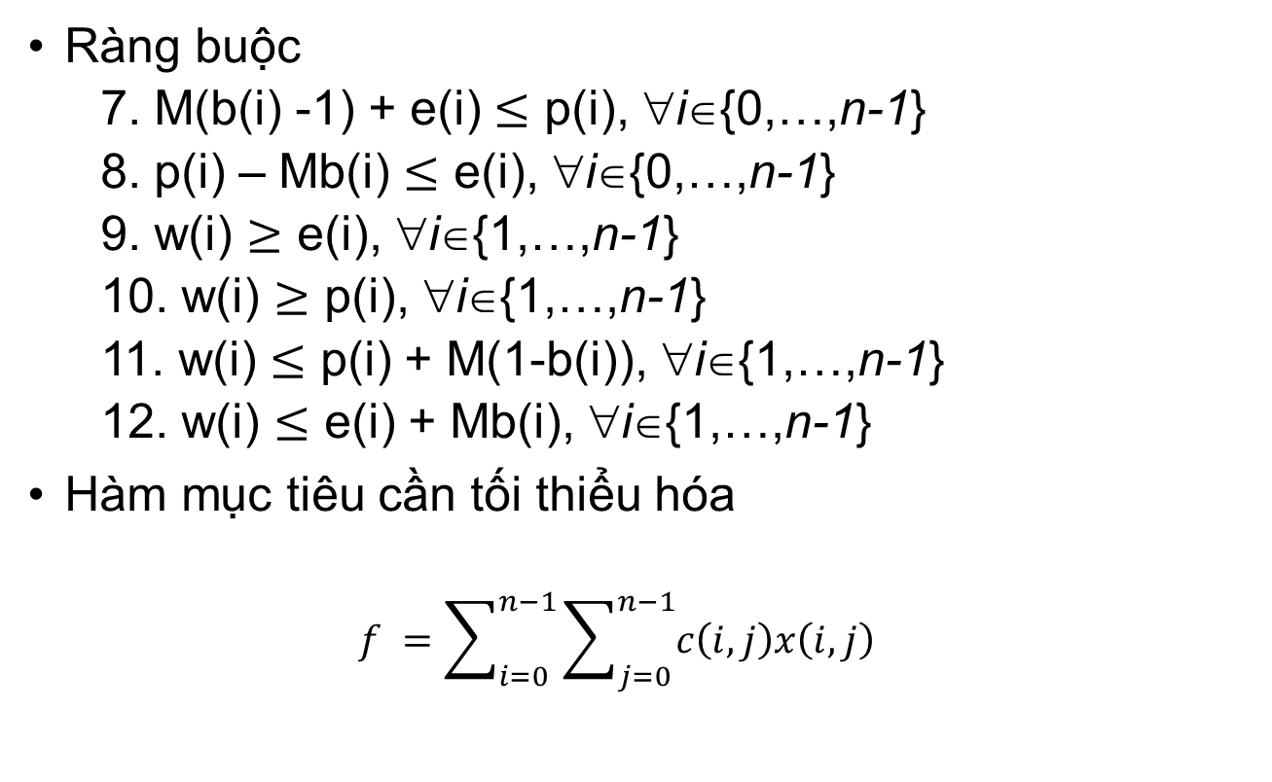
3. MIP (SEC)
Ràng buộc
7. M(b(i) -1) + e(i) $≤$ p(i), ∀i∈{0,…,n-1}
8. p(i) – Mb(i) $≤$ e(i), ∀i∈{0,…,n-1}
9. w(i) $≥$ e(i), ∀i∈{1,…,n-1}
10. w(i) $≥$ p(i), ∀i∈{1,…,n-1}
11. w(i) $≤$ p(i) + M(1-b(i)), ∀i∈{1,…,n-1}
12. w(i) $≤$ e(i) + Mb(i), ∀i∈{1,…,n-1}
Hàm mục tiêu cần tối thiểu hóa
$$f =\sum_{i=0}^{n−1}{\sum_{j=0}^{n−1}{c\left(i,j\right)x\left(i,j\right)}}$$

Slide 8
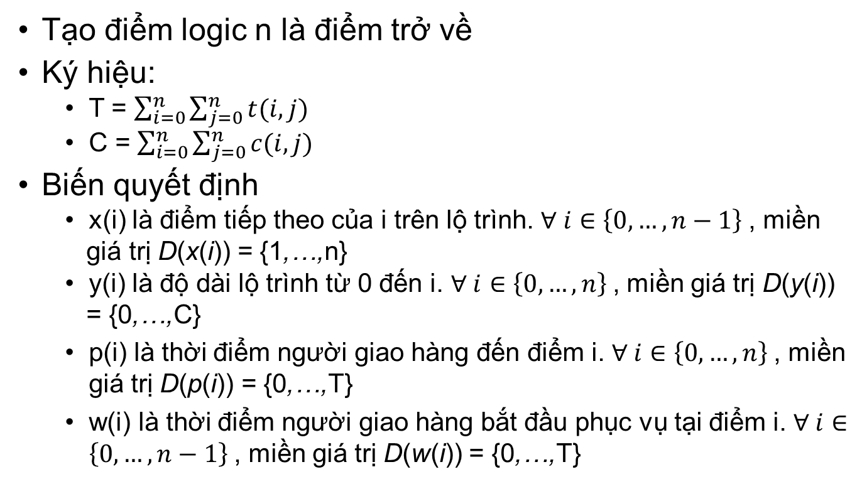
4. CP
Tạo điểm logic n là điểm trở về
Ký hiệu:
T = $\sum_{i=0}^{n}{\sum_{j=0}^{n}{t(i, j)}}$
C = $\sum_{i=0}^{n}{\sum_{j=0}^{n}{c(i, j)}}$
Biến quyết định
x(i) là điểm tiếp theo của i trên lộ trình. $∀ i∈\left\{0, …, n−1\right\}$, miền
giá trị D(x(i)) = {1,…,n}
y(i) là độ dài lộ trình từ 0 đến i. $∀ i∈\left\{0, …, n\right\}$, miền giá trị D(y(i))
= {0,…,C}
p(i) là thời điểm người giao hàng đến điểm i. $∀ i∈\left\{0, …, n\right\}$, miền giá trị D(p(i)) = {0,…,T}
w(i) là thời điểm người giao hàng bắt đầu phục vụ tại điểm i. $∀ i∈\left\{0, …, n−1\right\}$, miền giá trị D(w(i)) = {0,…,T}

Slide 9
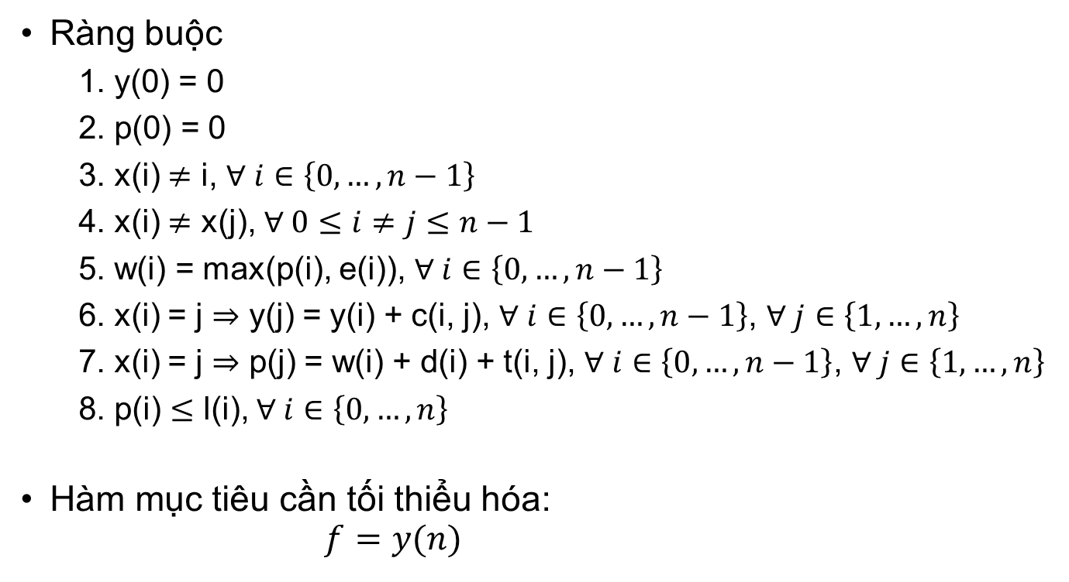
4. CP
Ràng buộc
1. y(0) = 0
2. p(0) = 0
3. x(i) $≠$ i, $∀ i∈\left\{0, …, n−1\right\}$
4. x(i) $≠$ x(j), $∀ 0≤i≠j≤n−1$
5. w(i) = max(p(i), e(i)), $∀ i∈\left\{0, …, n−1\right\}$
6. x(i) = j $⇒$ y(j) = y(i) + c(i, j), $∀ i∈\left\{0, …, n−1\right\}$, $∀ j∈\left\{1, …, n\right\}$
7. x(i) = j $⇒$ p(j) = w(i) + d(i) + t(i, j), $∀ i∈\left\{0, …, n−1\right\}$, $∀ j∈\left\{1, …, n\right\}$
8. p(i) $≤$ l(i), $∀ i∈\left\{0, …, n\right\}$
Hàm mục tiêu cần tối thiểu hóa:
$$f=y(n)$$

Slide 10
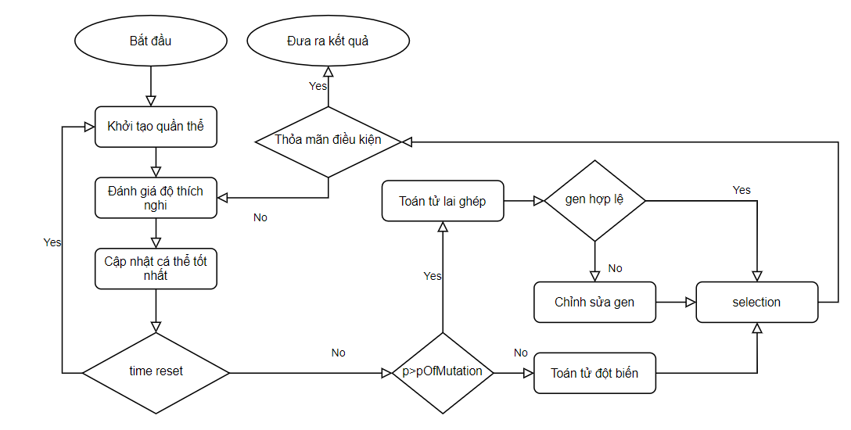
5. Genetic Algorithm
Sơ đồ thực hiện thuật toán

Slide 11
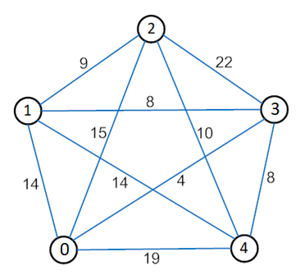
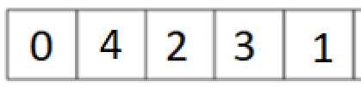
5. Genetic Algorithm
Phương pháp mã hóa lời giải: mã hóa hoán vị

Slide 12
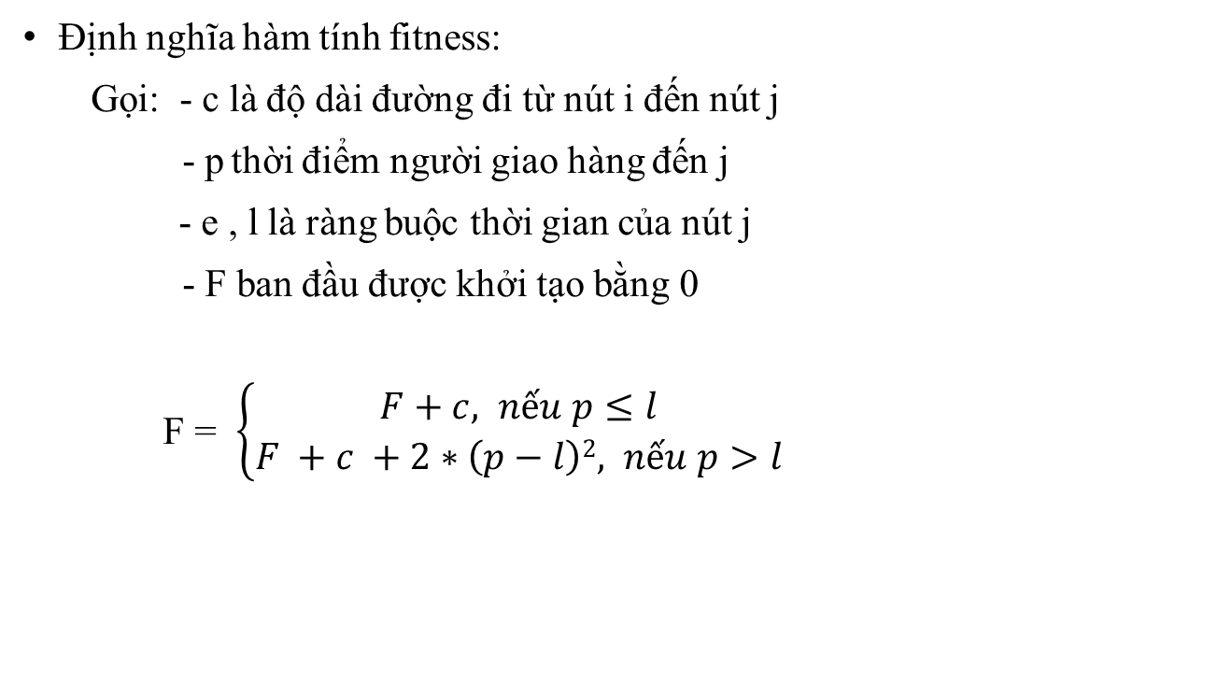
5. Genetic Algorithm
Định nghĩa hàm tính fitness:
Gọi: - c là độ dài đường đi từ nút i đến nút j
- p thời điểm người giao hàng đến j
- e , l là ràng buộc thời gian của nút j
- F ban đầu được khởi tạo bằng 0
F = $\left\{\begin{aligned}F+c, nếu p≤l \\ F +c +2∗\left(p−l\right)2, nếu p>l\end{aligned}\right.$

Slide 13
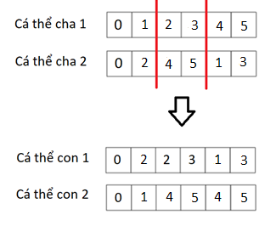
5. Genetic Algorithm
Toán tử lai ghép:
Chọn ngẫu nhiên hai cá thể cha mẹ trong quần thể
Chọn ngẫu nhiên hai điểm cắt trên gen
Thực hiện trao đổi chéo gen của hai cá thể
Chỉnh sửa gen, loại bỏ các phần tử trùng lặp

Slide 14
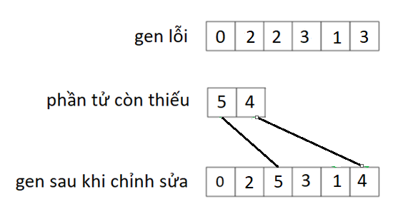
5. Genetic Algorithm
Kiểm tra và sửa gen cho hợp lệ:

Slide 15
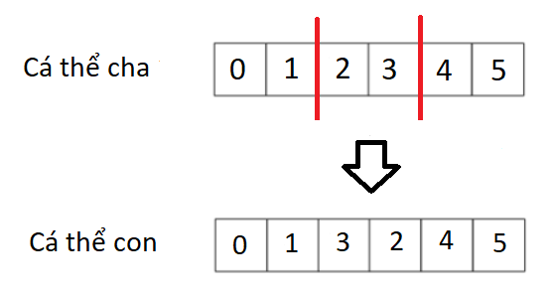
5. Genetic Algorithm
Toán tử đột biến:
Chọn ngẫu nhiên hai cá thể cha mẹ
Chọn ngẫu nhiên hai điểm cắt trên gen
Đảo đoạn gen giữa hai điểm cắt đó

Slide 16
5. Genetic Algorithm
Các phương pháp chọn lọc:
1. 70% cá thể tốt nhất và 30% các thể tồi nhất để cho sang thế hệ sau
2. Chọn lọc theo bánh xe roulette
3. 50% cá thể tốt nhất của thể hệ cha và 50% cá thể tốt nhất trong các con mới tạo ra
--> Qua kết quả thực nghiêm lựa chọn phương pháp 1 cho kết quả tốt hơn

Slide 17
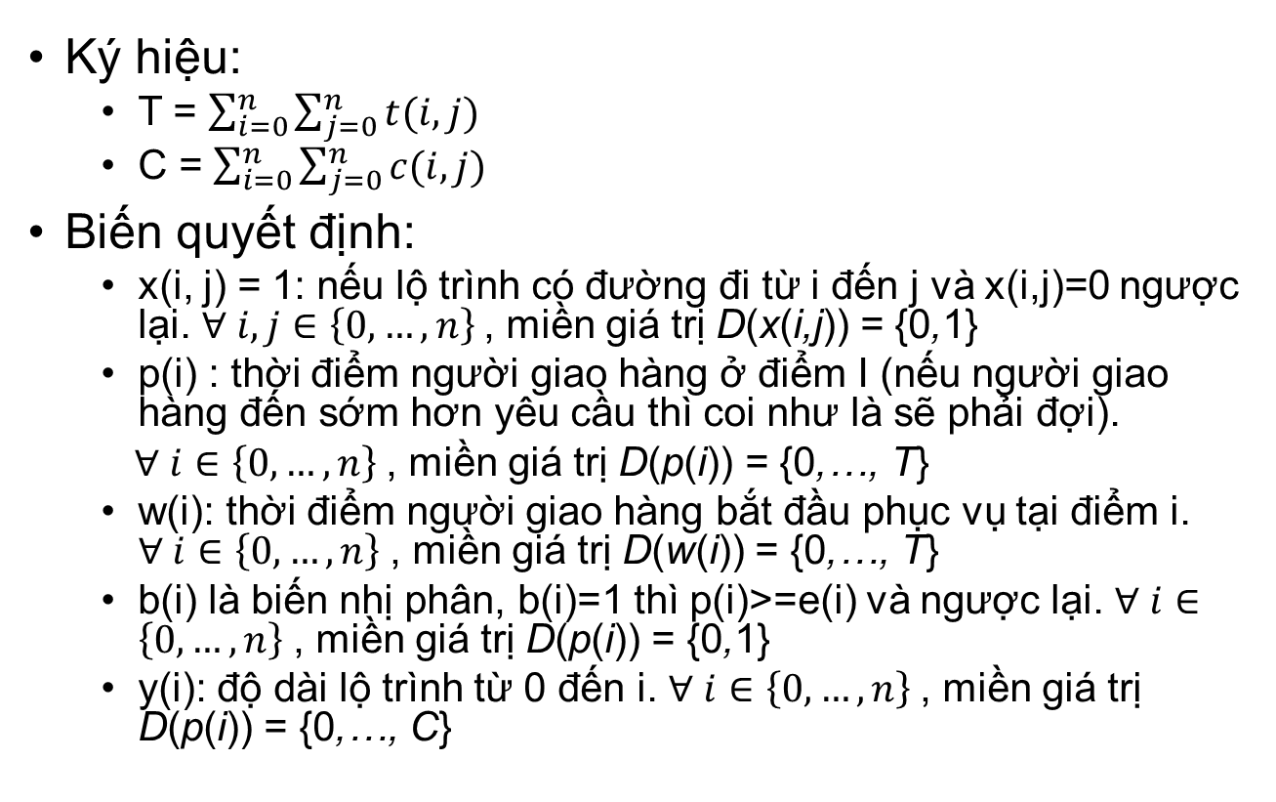
6. MIP (Sử dụng điểm logic)
Ký hiệu:
T = $\sum_{i=0}^{n}{\sum_{j=0}^{n}{t(i,j)}}$
C = $\sum_{i=0}^{n}{\sum_{j=0}^{n}{c(i, j)}}$
Biến quyết định:
x(i, j) = 1: nếu lộ trình có đường đi từ i đến j và x(i,j)=0 ngược lại. $∀ i,j∈\left\{0, …, n\right\}$, miền giá trị D(x(i,j)) = {0,1}
p(i) : thời điểm người giao hàng ở điểm I (nếu người giao hàng đến sớm hơn yêu cầu thì coi như là sẽ phải đợi).
$∀ i∈\left\{0, …, n\right\}$, miền giá trị D(p(i)) = {0,…, T}
w(i): thời điểm người giao hàng bắt đầu phục vụ tại điểm i. $∀ i∈\left\{0, …, n\right\}$, miền giá trị D(w(i)) = {0,…, T}
b(i) là biến nhị phân, b(i)=1 thì p(i)>=e(i) và ngược lại. $∀ i∈\left\{0, …, n\right\}$, miền giá trị D(p(i)) = {0,1}
y(i): độ dài lộ trình từ 0 đến i. $∀ i∈\left\{0, …, n\right\}$, miền giá trị D(p(i)) = {0,…, C}

Slide 18
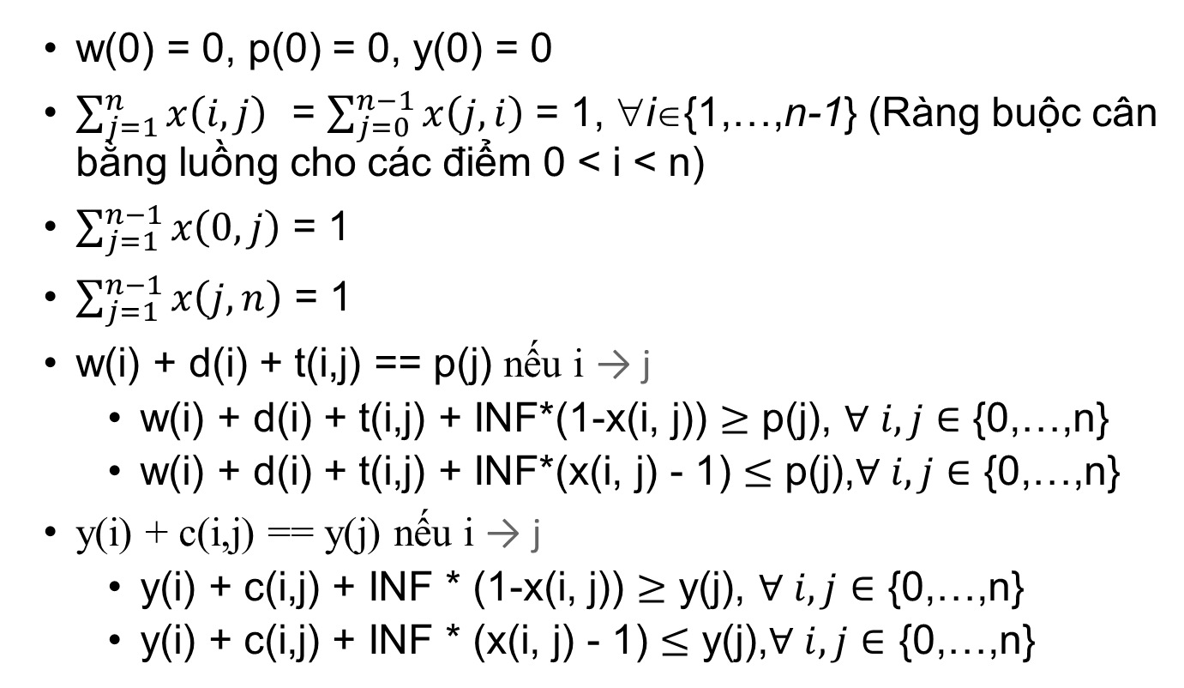
6. MIP (Sử dụng điểm logic)
w(0) = 0, p(0) = 0, y(0) = 0
$\sum_{j=1}^{n}{x\left(i,j\right)}$ = $\sum_{j=0}^{n−1}{x\left(j,i\right)}$ = 1, ∀i∈{1,…,n-1} (Ràng buộc cân bằng luồng cho các điểm 0 < i < n)
$\sum_{j=1}^{n−1}{x\left(0,j\right)}$ = 1
$\sum_{j=1}^{n−1}{x\left(j,n\right)}$ = 1
w(i) + d(i) + t(i,j) == p(j) nếu i → j
w(i) + d(i) + t(i,j) + INF*(1-x(i, j)) $≥$ p(j), $∀ i,j∈$ {0,…,n}
w(i) + d(i) + t(i,j) + INF*(x(i, j) - 1) $≤$ p(j),$∀ i,j∈$ {0,…,n}
y(i) + c(i,j) == y(j) nếu i → j
y(i) + c(i,j) + INF * (1-x(i, j)) $≥$ y(j), $∀ i,j∈$ {0,…,n}
y(i) + c(i,j) + INF * (x(i, j) - 1) $≤$ y(j),$∀ i,j∈$ {0,…,n}

Slide 19
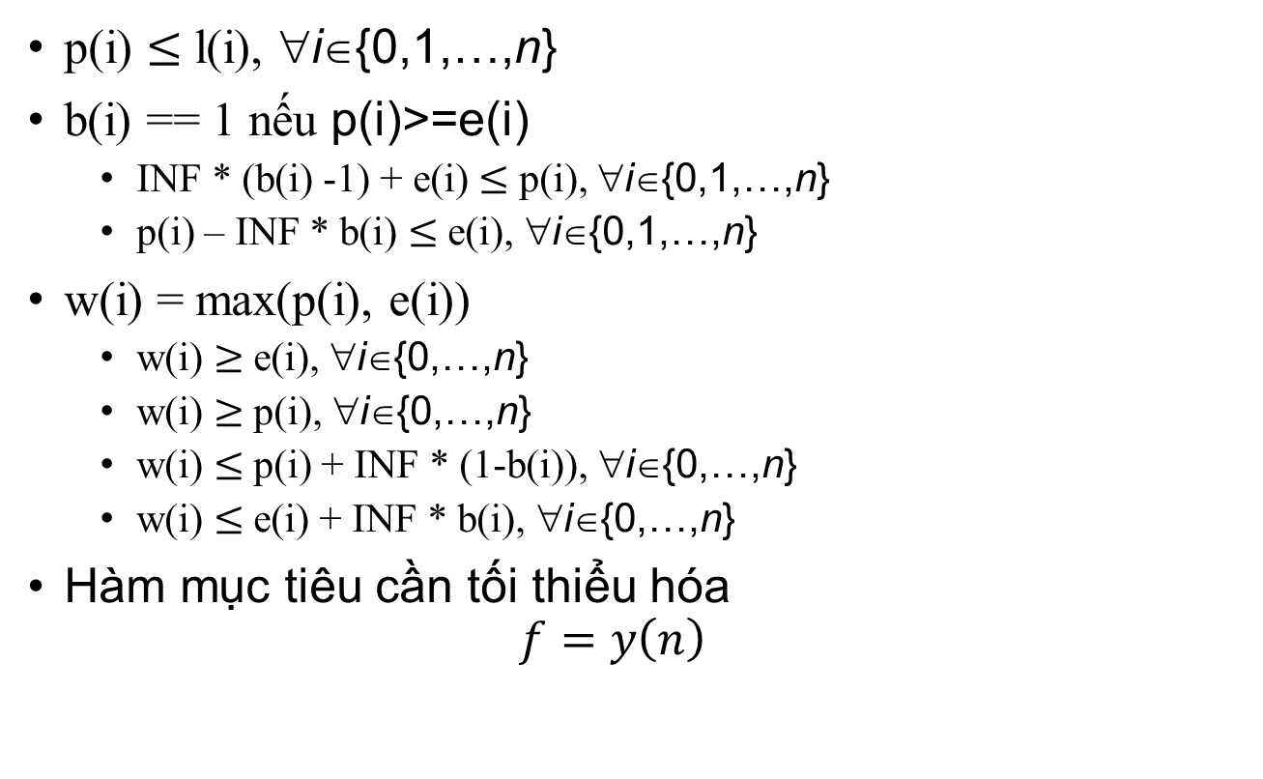
6. MIP (Sử dụng điểm logic)
p(i) $≤$ l(i), ∀i∈{0,1,…,n}
b(i) == 1 nếu p(i)>=e(i)
INF * (b(i) -1) + e(i) $≤$ p(i), ∀i∈{0,1,…,n}
p(i) – INF * b(i) $≤$ e(i), ∀i∈{0,1,…,n}
w(i) = max(p(i), e(i))
w(i) $≥$ e(i), ∀i∈{0,…,n}
w(i) $≥$ p(i), ∀i∈{0,…,n}
w(i) $≤$ p(i) + INF * (1-b(i)), ∀i∈{0,…,n}
w(i) $≤$ e(i) + INF * b(i), ∀i∈{0,…,n}
Hàm mục tiêu cần tối thiểu hóa
$$f=y\left(n\right)$$

Slide 20
7. CBLS
Xây dựng ràng buộc về thời gian:
Sử dụng lớp EarliestArrivalTimeVR
Sử dụng lớp constraint CEarliestArrivalTimeVR: cho phép tính violations của ràng buộc về thời gian khi di chuyển point.
Tối ưu hàm mục tiêu khoảng cách:
Sử dụng lớp TotalCostVR: cho phép tính tổng khoảng cách khi di chuyển point

Slide 21
8. Heuristic
Phương pháp:
Mục tiêu của ta là tìm ra cấu hình di chuyển có số vi phạm nhỏ nhất có thể có(không đến giao hàng tại j quá giờ khi đi từ i đến j)
Để giải bài toán này ,chúng ta sẽ cài đặt cấu hình di chuyển giao hang ban đầu.
- Tìm ra vị trí A gây ra số vi phạm lớn nhất.
- Tìm ra vị trí B mà khi chuyển đổi A và B cho nhau thì số vi phạm nhỏ nhất.
- Lặp lại các bước trên trong n lần, mỗi lần lưu cấu hình có số vi phạm và quãng đường đi min.Kết thúc khi hết vòng lặp.

Slide 22
8. Heuristic
Các biến và vi phạm trong bài toán:
Hàm mục tiêu: f(x) min (x:0->n-1 ; f(x):quãng đường đi được :0-x1-x2-…-x-0)
Biến:
N:số điểm cần di chuyển đến(kể cả kho hàng)
Timeviolations[i][0||1]: khoảng thời gian giao hàng đúng giờ (i:0->n-1||timeviolations[i][0]:thời gian bắt đầu có thể giao hàng tại điểm i;
Timeviolations[i][1]: thời gian tối đa có thể giao hàng tại i)
d[i]: thời gian giao hàng tại điểm I (i:0->n-1)
t[i][j]: thời gian di chuyển từ i đến j (i,j: 0->n-1 ; i!=j)
c[i][j]: quãng đường di chuyển từ i đến j (i,j: 0->n-1 ; i!=j)

Slide 23
8. Heuristic
Biến:
X[i]:vị trí thành phố tại bước thứ i(i:0->n-1)
X_min[i]: cấu hình di chuyển có số vi phạm và chi phí nhỏ nhất((i:0->n-1)
Time[i]:Thời gian khi đến và giao hàng tại i(i:0->n-1)
Vi phạm: Time(i)>timeviolations[i][1]

Slide 24
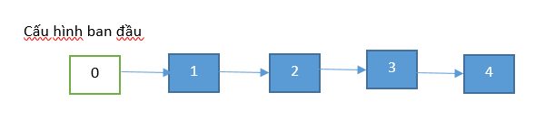
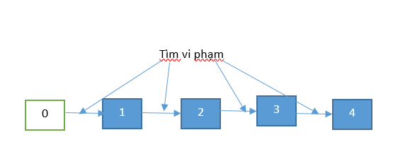
8. Heuristic
Minh họa

Slide 25
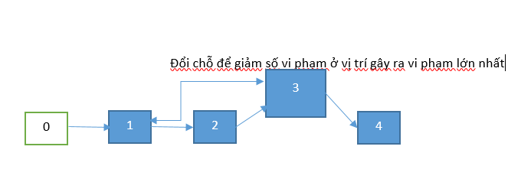
8. Heuristic
Minh họa

Slide 26
Bảng kết quả thử nghiệm
Kích thước | MIP(SEC) |  | MIP(Tạo điểm logic) |  | CP
 | f | t (s) | f | t (s) | f | t (s)
3 | 89 | 0.004 | 89 | 0.004 | 89 | 0.003
10 | 297 | 0.009 | 297 | 0.012 | 297 | 0.005
30 | 1135 | 0.050 | 1135 | 0.065 | 1135 | 0.044
40 | 1508 | 0.080 | 1508 | 0.106 | 1508 | 0.061
60 | 2427 | 0.212 | 2427 | 0.332 | 2427 | 0.146
80 | 2822 | 0.358 | 2822 | 0.577 | 2822 | 0.282
100 | 3780 | 0.799 | 3780 | 1.291 | 3780 | 0.452
200 | 7164 | 7.694 | 7164 | 8.609 | 7164 | 1.962
300 | 11226 | 39.70 | 11226 | 106.339 | 11226 | 4.598
500 | 17574 | 914,232 | 17574 | 1127.666 | 17574 | 16.326

Slide 27
Bảng kết quả thử nghiệm
Chạy 10 lần, giới hạn 5 phút mỗi lần chạy
Kích thước | Thuật toán giải đúng | Thuật toán Genetic Algorithm
 | f | f_min | f_max | f_avg | f_std_dev | t_avg (s)
3 | 89 | 89 | 89 | 89 | 0 | 0.003
10 | 297 | 297 | 297 | 297 | 0 | 0.028
30 | 1135 | 1135 | 1135 | 1135 | 0 | 13.932
40 | 1508 | 1508 | 2201 | 1602.9 | 213.48 | 69.999
60 | 2427 | 2427 | 2618 | 2465 | 76.39 | 78.094
80 | 2822 | 2822 | 4823 | 3405.6 | 606.16 | 264.474
100 | 3780 | 3967 | 5101 | 4498.4 | 308.39 | 300.042

Slide 28
Bảng kết quả thử nghiệm
Chạy 10 lần
Kích thước | Thuật toán giải đúng | Heuristic
 | f | f_min | f_max | f_avg | f_std_dev | t_avg (s)
3 | 25 | 25 | 25 | 25 | 0 | 0.11
5 | 445 | 445 | 445 | 445 | 0 | 0.13
10 | 370 | 370 | 370 | 370 | 0 | 0.29
20 | 832 | 832 | 832 | 832 | 0 | 3.5
80 | 3216 | Kết quả chạy lâu.

